Slide 1
토니스트리트 관리자 로그인 Google OTP 설정 가이드

Slide 2
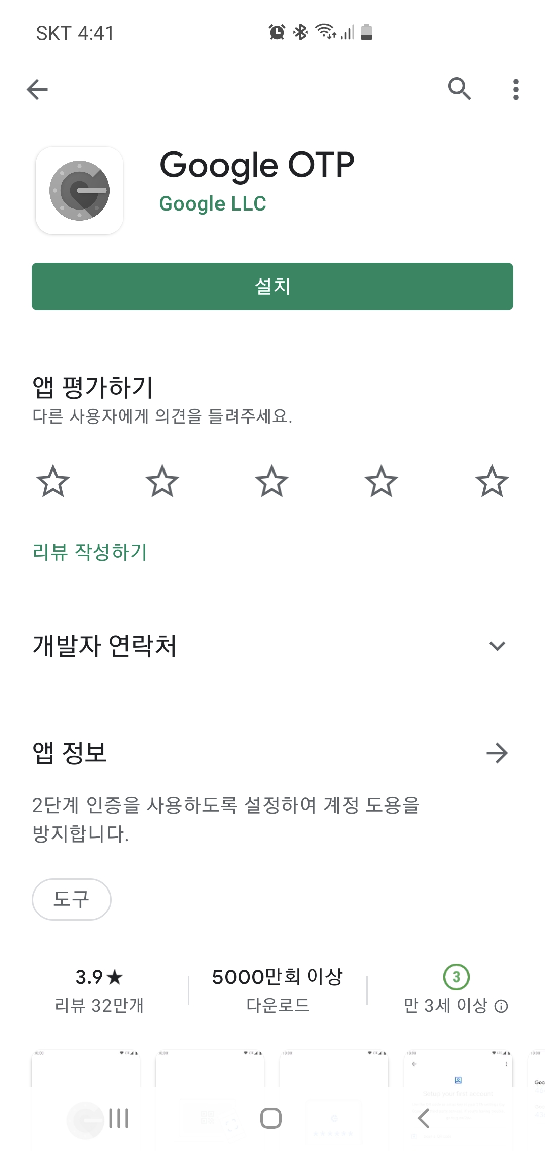
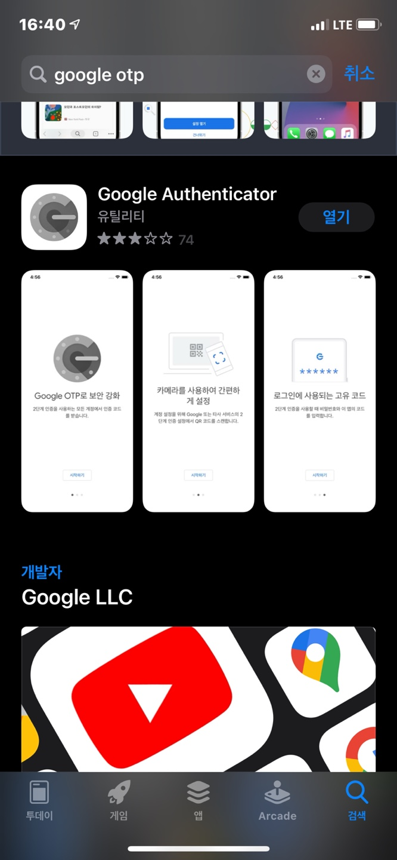
1. Google OTP 앱 다운로드
개인 모바일 폰에서 Google Playstore(안드로이드폰) 또는 Appstore(아이폰)에 접속 후
Google OTP (Google Authenticator) 앱을 설치합니다.
Google Playstore (안드로이드폰)
Appstore (아이폰)

Slide 3
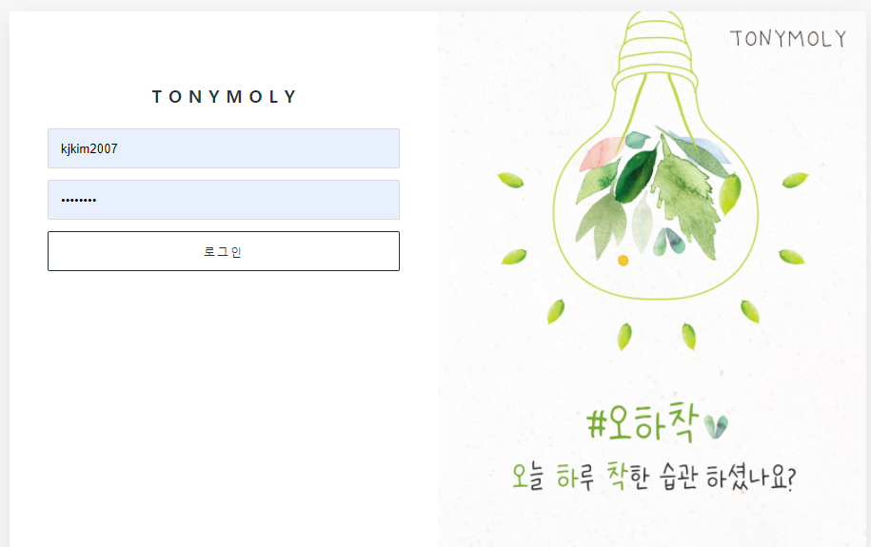
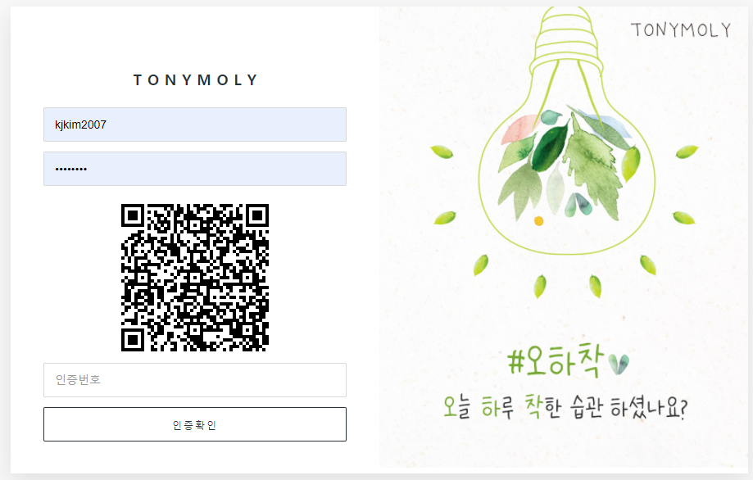
2. 관리자 로그인 페이지에서 Google OTP QR Code 생성
최초 OTP등록을 위해 로그인 버튼을 클릭하면 Google OTP QR Code가 생성됩니다.
①
②

Slide 4
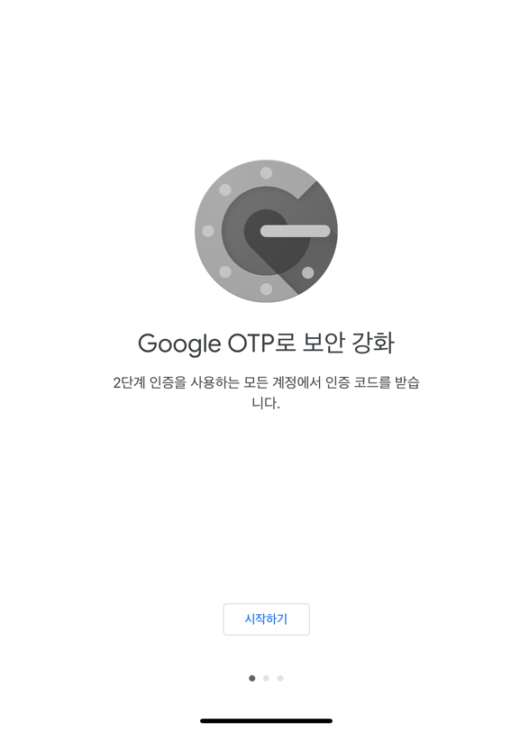
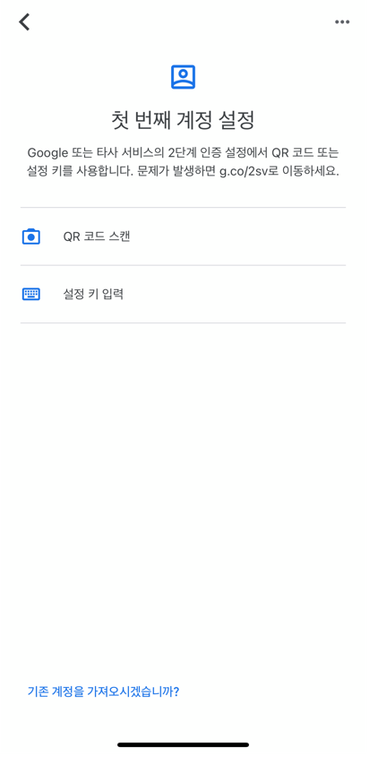
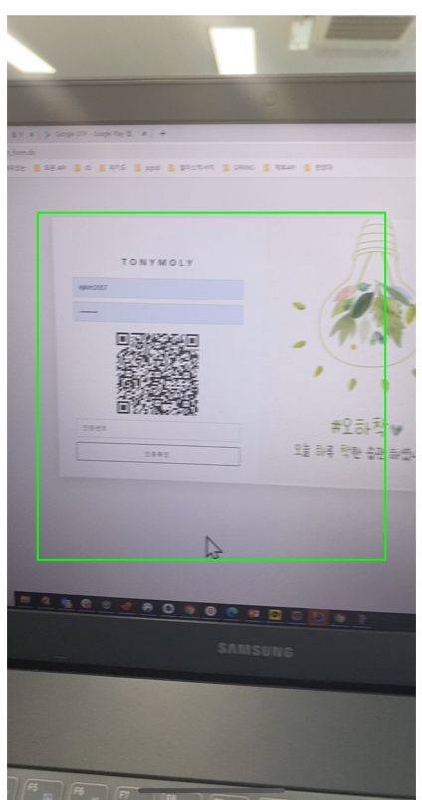
3. Google OTP 앱 실행 및 QR 스캔
위에서 설치 한 Google OTP 앱을 실행 후 아래의 가이드에 따라 관리자 로그인 화면에서 생성된 QR코드를 스캔 합니다.
②
③
①

Slide 5
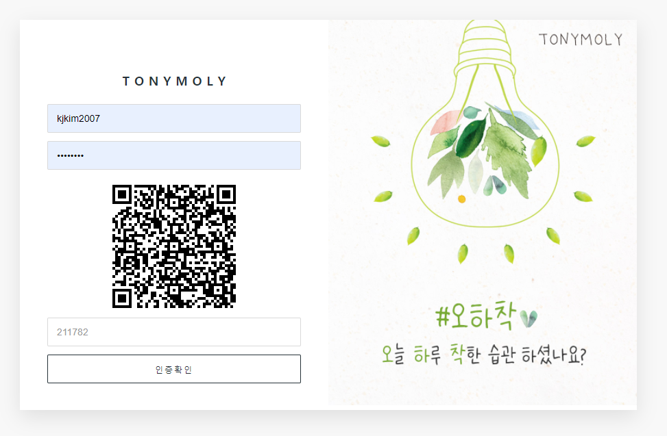
4. Google OTP 인증 등록
Google OTP에 생성 된 일회용 번호를 관리자 로그인 페이지에 입력 후 인증 확인 버튼을 클릭하여 로그인 합니다.
입력
①
②
949419

Slide 6
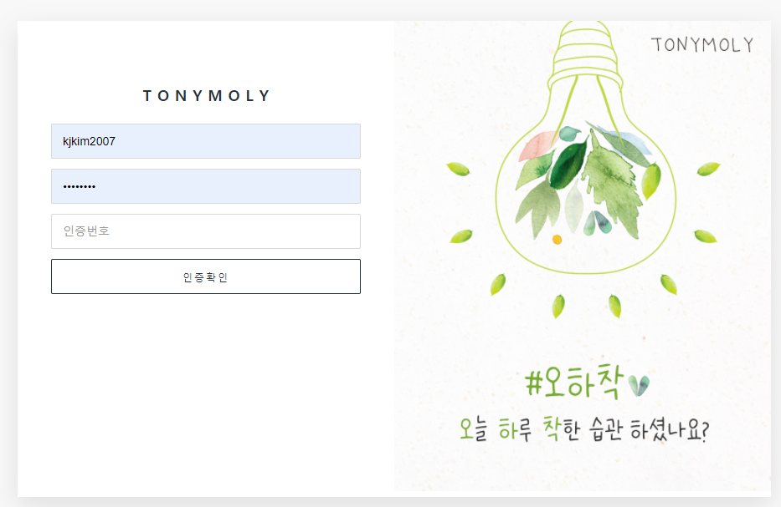
5. 정상 등록 사용자 로그인 화면
Google OTP가 정상적으로 등록 된 사용자는 다음 로그인 시 아래와 같이 인증 번호 화면만 나오게 되며, 위에서 등록한 Google OTP에서 생성되는 일회용 인증번호를 입력하여 이중 인증 로그인을 하면 됩니다.

Slide 7
6. 인증 정보 분실 시 대처 방안
Google OTP 앱 삭제 등으로 Google OTP에 등록 된 인증 정보가 삭제될 경우,
개발운영팀에 연락 주시면 인증 정보 초기화 작업을 해드립니다.

